Slide 1
均维锡膏管控软件方案

Slide 2
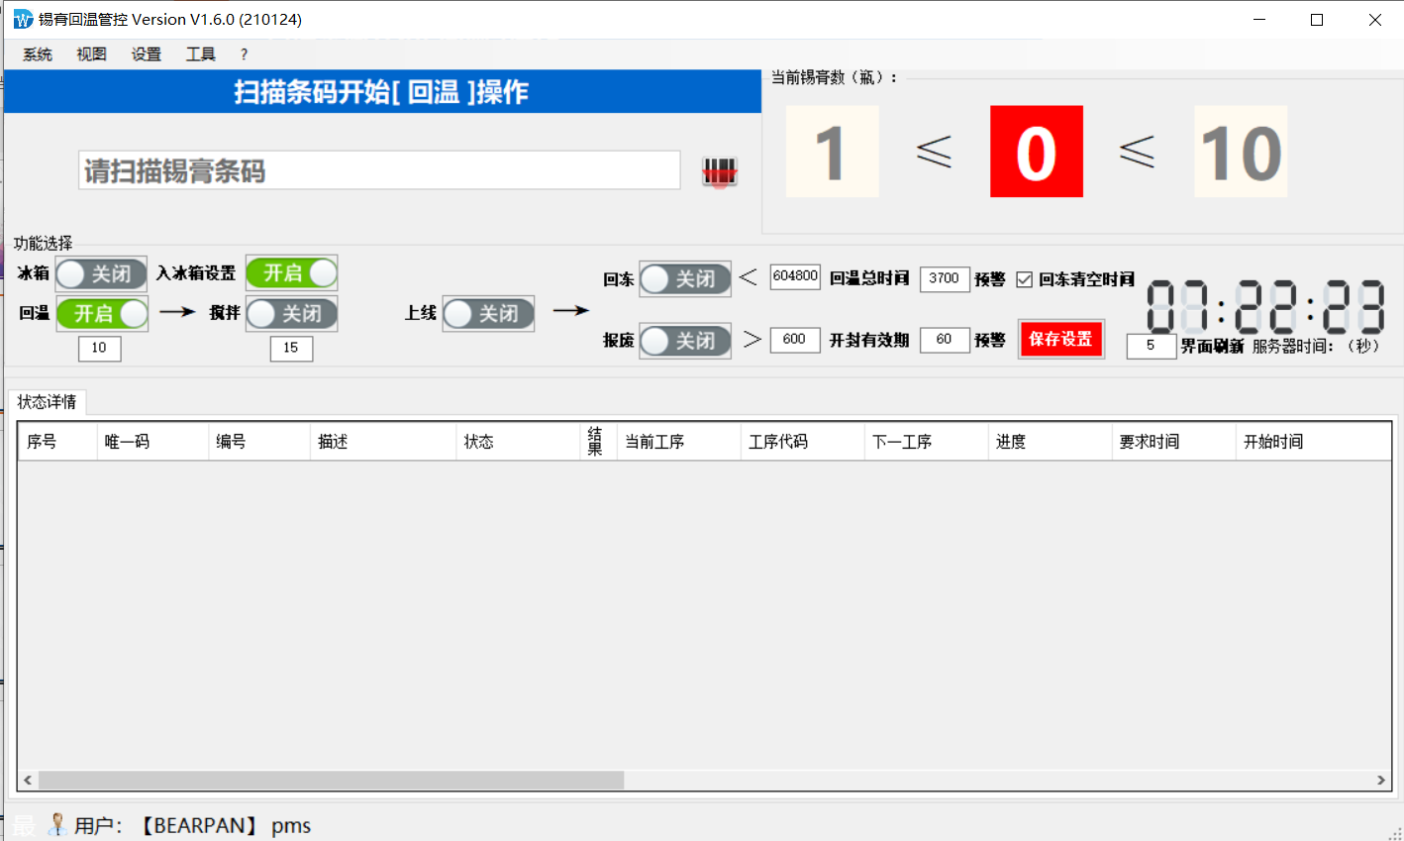
目录
一 锡膏冷冻存储
二 回温搅拌
三 上线使用
四 锡膏报废

Slide 3
目录
一 锡膏冷冻存储
1.1 锡膏入冰箱
1.2 已回温未开封锡膏回冰箱
1.3 已回温已开封 锡膏回冰箱
二 回温搅拌
2.1 搅拌时间设定，搅拌完成进度提示，回温进度提示，回温时间预警
三 印刷生产
3.1 锡膏上线校验有效期，锡膏条码设定编辑名称
3.2 锡膏上线记录回温，上线时间，接近有效期警告，超时报废
3.3 锡膏
四 锡膏报废
4.1 有效期报废
4.2 回温报废，上线开封报废
4.3 强制报废

Slide 4
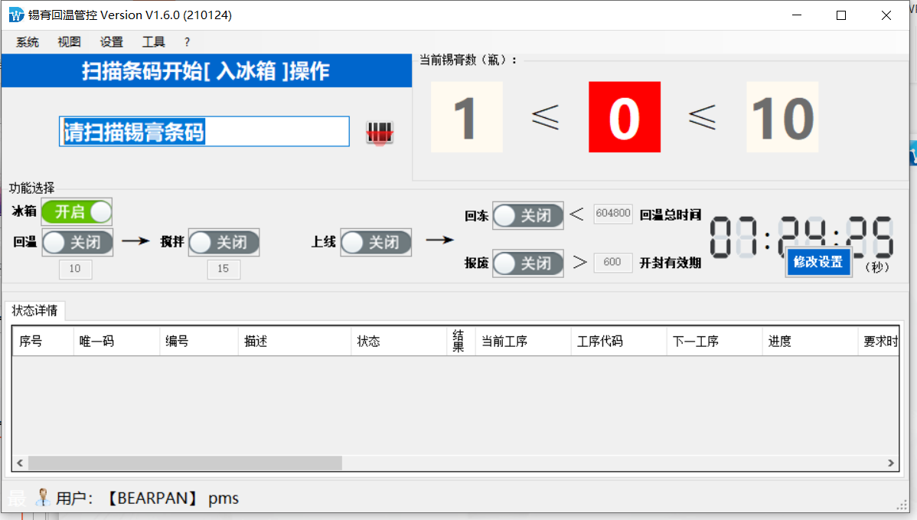
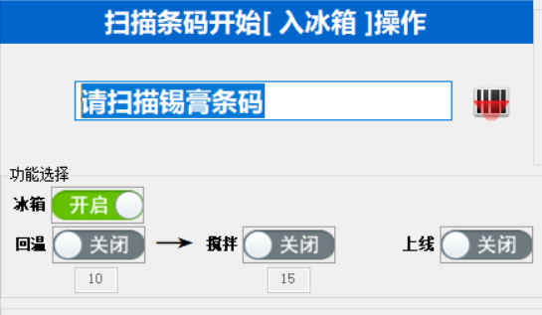
锡膏管控
一 锡膏冷冻存储
1.1 锡膏入冰箱
锡膏入库操作需扫码入冰箱，未经入冰箱的锡膏不允许后续操作
锡膏状态正常的扫码入冰箱回冻
1.2 已回温未开封锡膏回冰箱
出冰箱的锡膏扫码计算回温时间，回冻锡膏暂停回温计时
1.3 已回温已开封 锡膏回冰箱
上线使用锡膏为开封状态，再次回冰箱暂停开封计时
操作 打开冰箱功能-扫描锡膏条码 入冰箱冷冻状态

Slide 5
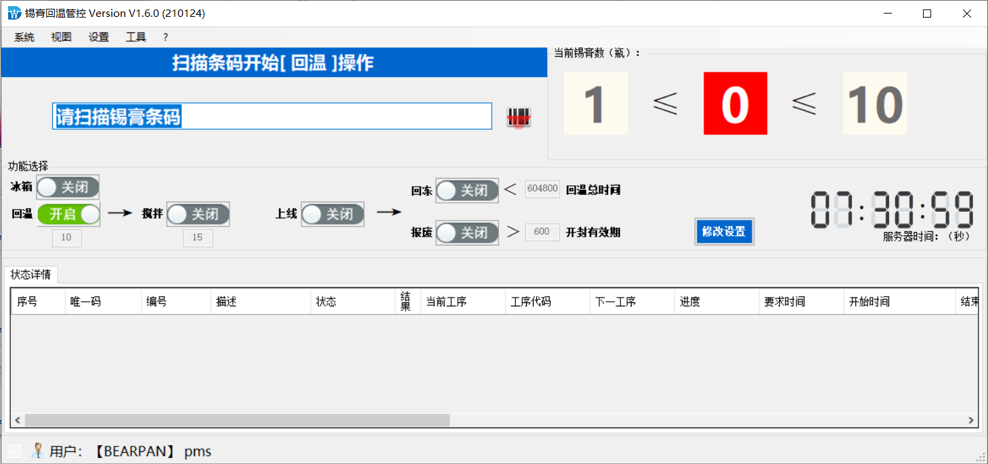
锡膏管控
二 回温搅拌
2.1 搅拌时间设定，搅拌完成进度提示，回温进度提示，
回温时间预警
锡膏回温进度条展示回温，回温时间进度到达设定时间提示用户可搅拌
搅拌时间可设定，搅拌时间进度到达设定提示，
回温超时预警提示用户上线或回冰箱冷冻
操作 打开回温/搅拌功能 扫描锡膏条码进入回温/搅拌状态
锡膏管控时间参数设置

Slide 6
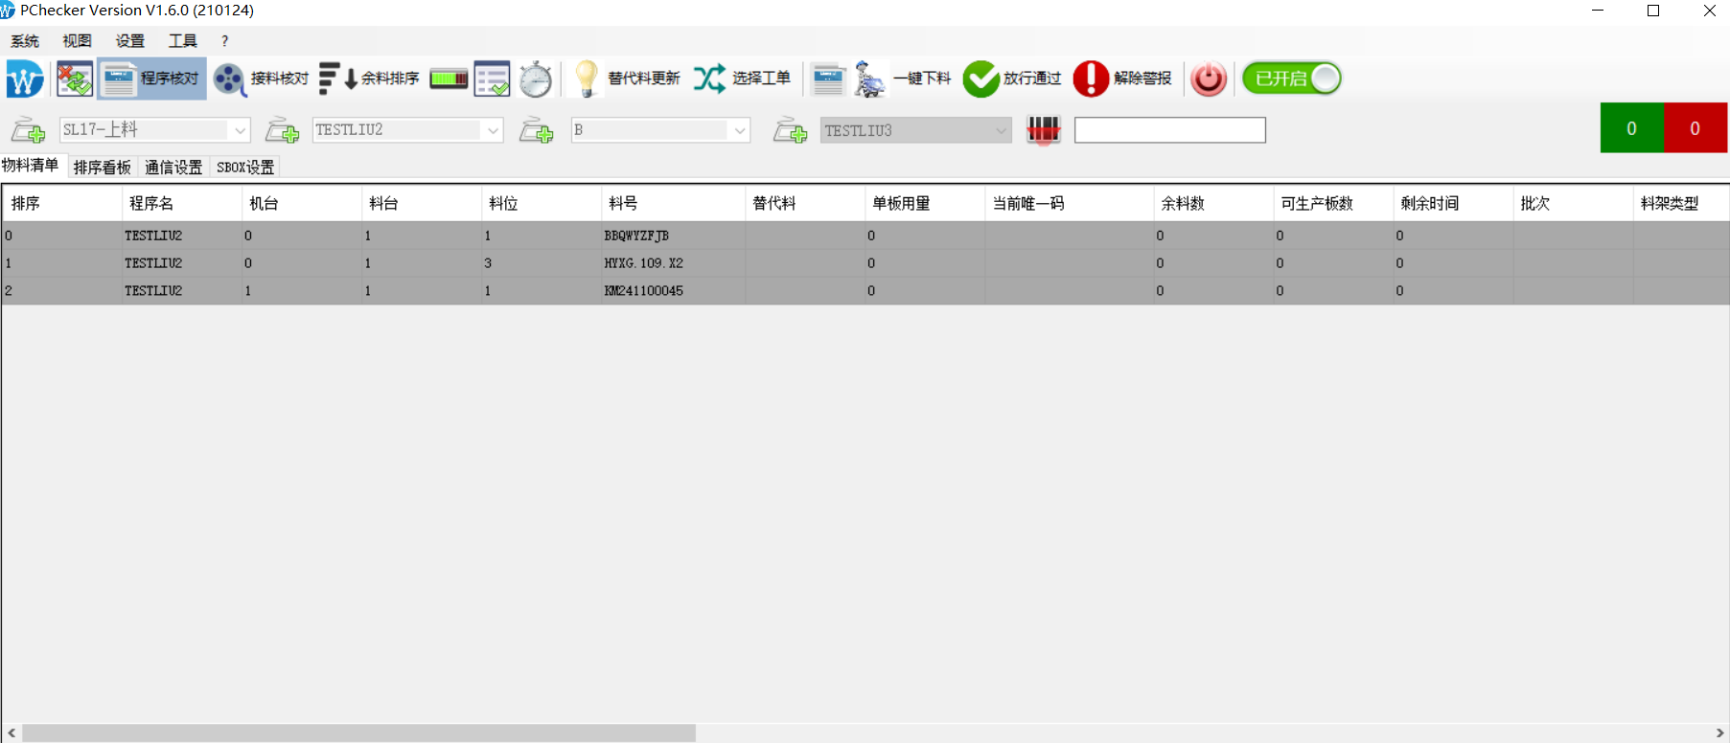
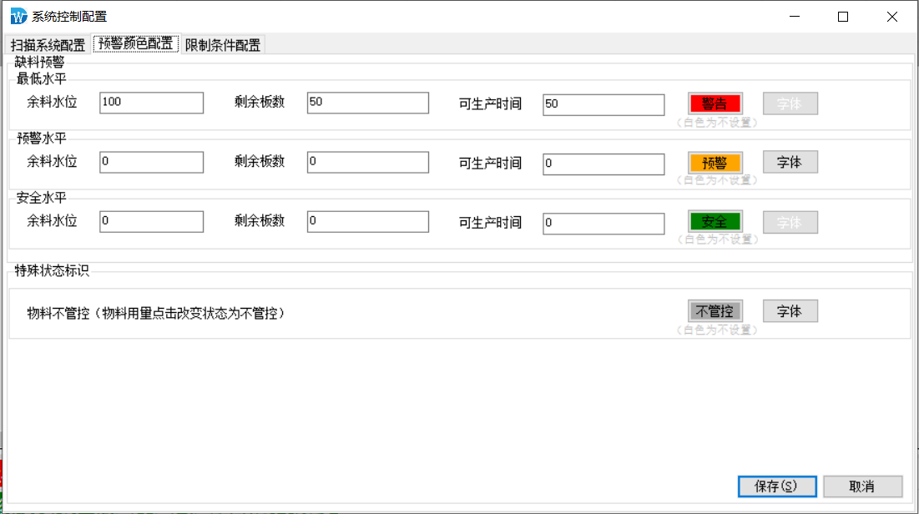
锡膏管控
三 上线使用
3.1 锡膏上线校验有效期，锡膏条码设定编辑名称
3.2 锡膏上线记录回温，上线时间，接近有效期警告，超时报废
经过搅拌的锡膏有效期内允许pcheck上料防错上线使用，计算显示回温有效期，上线有效期及物料有效期
设定物料余量及时间颜色预警

Slide 7
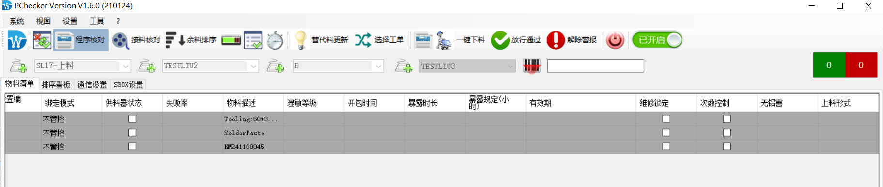
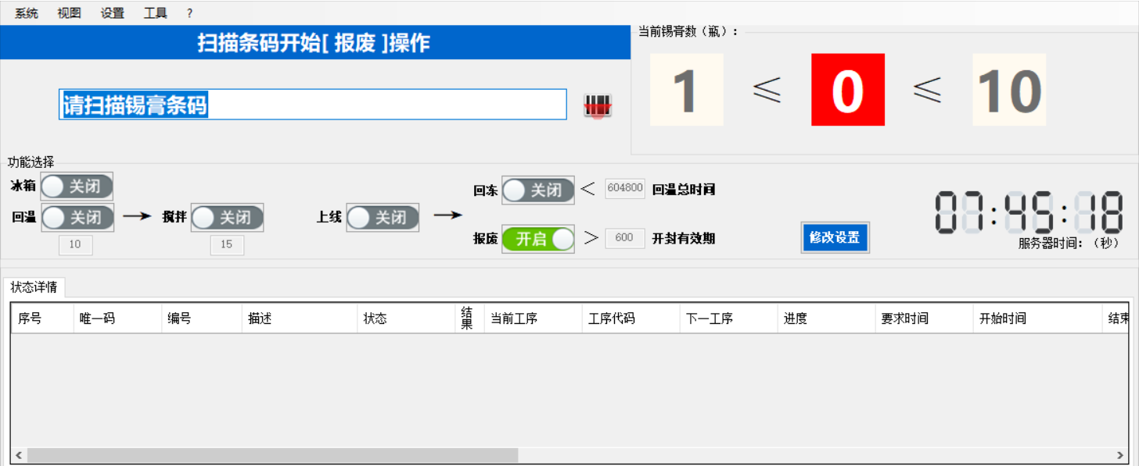
锡膏管控
四 锡膏报废
4.1 超过物料有效期报废
4.2 回温超过最大时间报废，
上线使用超过最大时间报废
4.3 发现锡膏异常强制报废

Slide 8
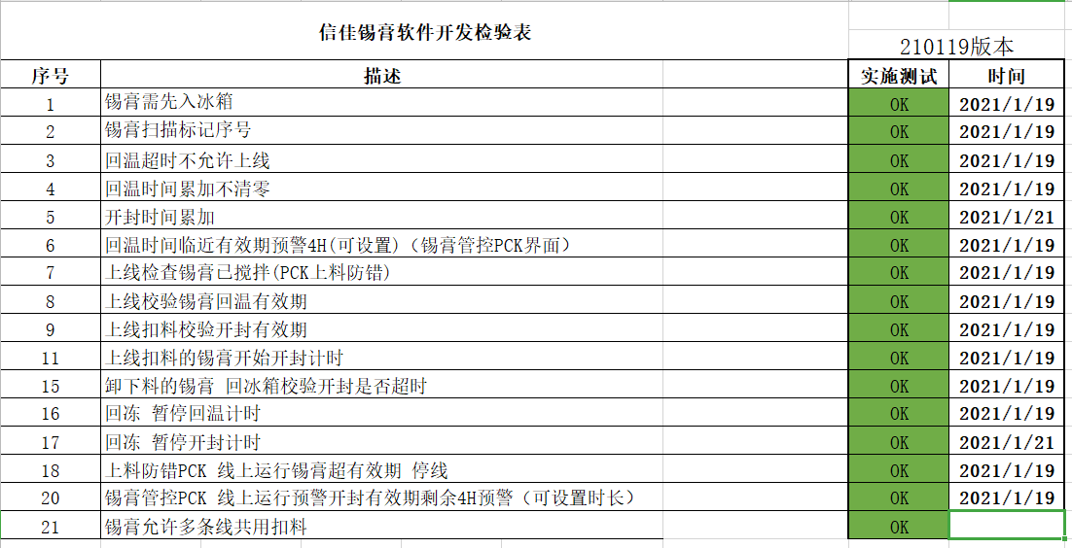
锡膏管控参考

Slide 9
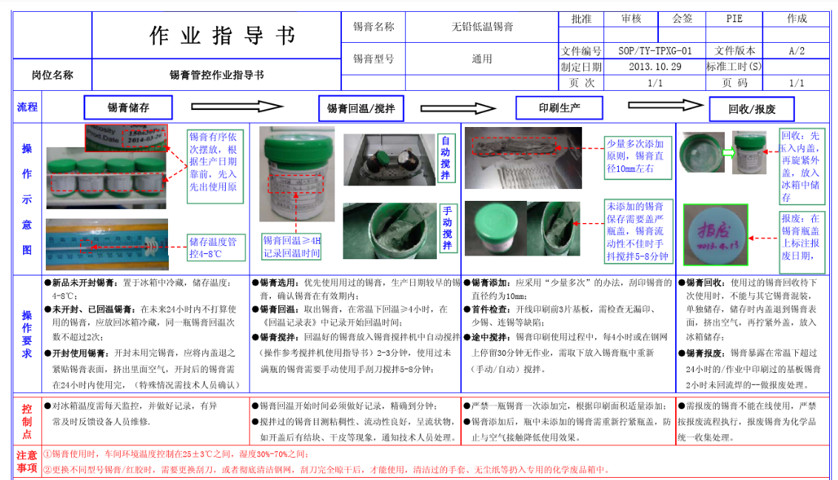
锡膏管控参考

Slide 10


延迟符
携手均维，共赢未来
均维科技助力实现智能制造

